Slide 1
LO SVILUPPO INFRASTRUTTURALE DEL PAESE.
LE SCELTE DEL MONDO ECONOMICO.

Slide 2
Infrastrutture e logistica al centro delle dinamiche dell’economia internazionale:
il ruolo dell’Italia
Massimo DEANDREIS
General Manager – SRM
Intesa Sanpaolo
Roma, 19 Gennaio 2023

Slide 3
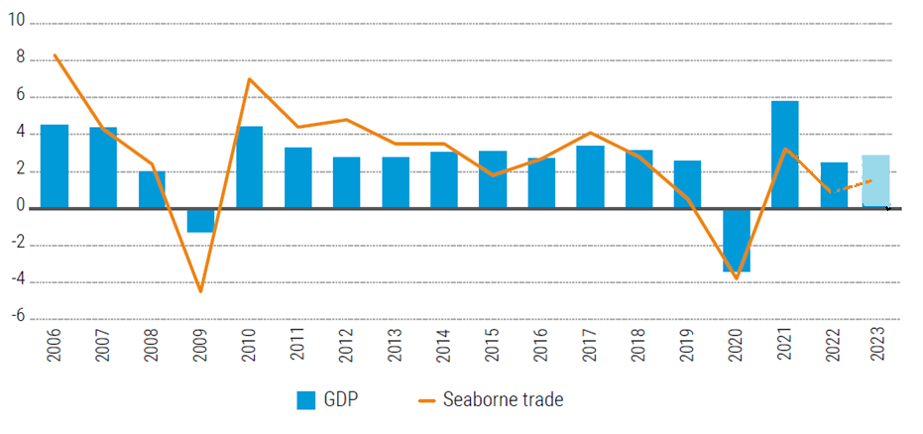
I trend dell’economia globale: incidono ancora guerra e pandemia
Trend PIL, trasporto marittimo var % annua (2006-2023)
Fonte: SRM su UNCTAD e Clarksons
‎L’economia mondiale è in crescita anche se è messa a dura prova.
Previsioni: il commercio marittimo globale aumenterà dello 0,4% (a 12,1 miliardi di tonnellate) nel 2022 e dell’1,5% al 2023 (inferiore al PIL 2,7%).

Slide 4
Suez in crescita è espressione della resilienza del Med
Ulteriori lavori di espansione per 191 milioni di $ da completare nel 2023
Obiettivo di Green Maritime Shipping Canal al 2030
24 mila
navi in transito per Suez (+15,4%)
2022
anno dei record
Attraverso il Canale passa il 12% del traffico mondiale
4° chokepoint energetico mondiale
Concentra tra il 7% e l’8% del traffico marittimo oil globale
Circa 8 miliardi di $ di entrate da tariffe
(+25% sul 2021)
Fonte: SRM su dati vari

Slide 5
Cala la pressione sulle global Value Chain…ma dietro l’angolo il rischio Cina
Global Supply Chain Pressure Index (GSCPI)
Fonte: Federal Reserve Bank of NY
Le pressioni sulla catena di approvvigionamento globale sono allentate a dicembre, interrompendo la tendenza al rialzo osservata nei due mesi precedenti. Questo è segnale di un calo della domanda.
I segnali di nuovi casi di Covid-19 in Cina preoccupano…soprattutto per i possibili ritardi e congestioni nei porti.

Slide 6
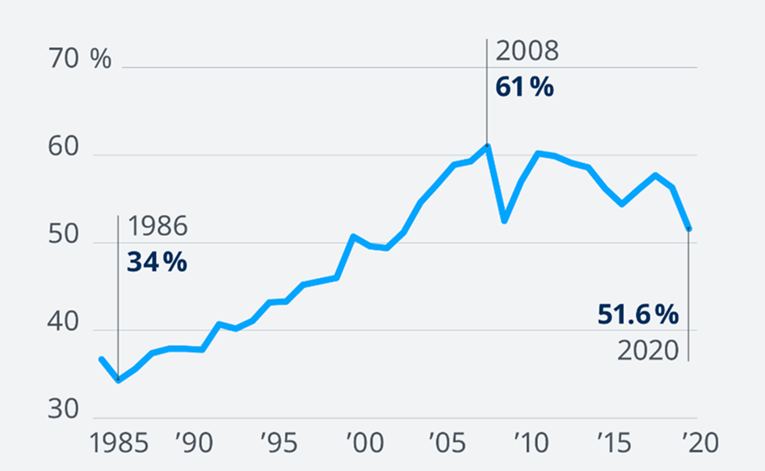
Commercio mondiale su PIL
La sfida globale cambia
Il rapporto import export su PIL che era andato aumentando tra il 1986 e il 2008 - quando era il commercio che trainava la crescita - si riduce … c’è più attenzione all’attività interna.
Nel corso dell’ultimo decennio Il contributo degli scambi commerciali al PIL mondiale è diminuito progressivamente.
Fonte: Banca Mondiale (2021)
Questo andamento riflette:
l’accorciamento strutturale delle catene internazionali di fornitura, (PRENDO MENO DALL’ESTERO E DO’ MENO ALL’ESTERO) dopo oltre due decenni di espansione progressiva fuori dai confini dell’Occidente;
il ritorno del mercato domestico come fonte di traino della crescita economica

Slide 7
Lo shipping continua con le strategie di M/A e di integrazione verticale
2°semestre 2022
Logistica e trasporti guidano la classifica delle M/A con il 50% degli accordi.
Al 2° posto lo shipping con 20 accordi con 9 accordi relativi ai porti e...dove carrier quali MSC, Maersk, CMA-CGM continuano i loro sforzi di integrazione.
Fonte: PWC

Slide 8
Capacità di flotta: confronto tra i principali carrier container
9
Flotta Container capacità In mln TEU
8
Capacità di flotta (di proprietà o noleggiata) dei due principali carrier container mondiali a Dicembre 2022 vs. i top 20 nel 1980, 2000, 2007
7
6
Proseguono i processi di controllo di mercato attraverso la flotta e i processi di integrazione orizzontale
5
4
3
2
Fonte: PortEconomics
1
TOP 20
Gen 1980
TOP 20
Gen 2000
TOP 20
Marzo 2007
TOP 2
Dic 2022

Slide 9
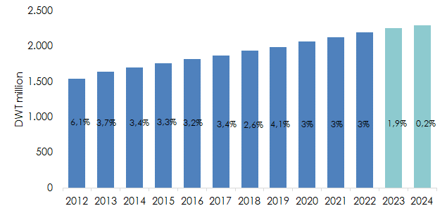
La flotta globale, trascinata dalle containership, investe anche in sostenibilità
Crescita della flotta globale
Fonte: SRM su Clarksons
‎La flotta globale continuerà a crescere ma ad un tasso più basso per l’incertezza dei carrier legata alla scelta della tipologia di alimentazione per le navi in relazione alla normativa sulla sostenibilità (GNL, Metanolo, Idrogeno, Litio, Ammoniaca…).

Slide 10
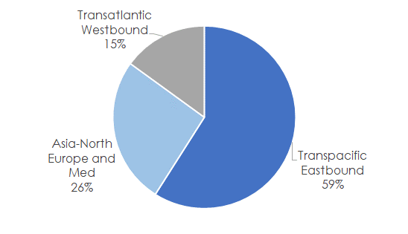
La domanda registra tensioni: gli armatori cancellano partenze
Partenze cancellate per numero - (dal 14 Novembre al 18 Dicembre 2022)
Partenze cancellate per principale rotta est-ovest
Fonte: SRM su Drewry
I carrier effettuano tagli alla capacità cancellando rotte nel tentativo di rallentare le pressioni al ribasso sulle tariffe dei noli. Ancora dominante la rotta transpacifica.

Slide 11
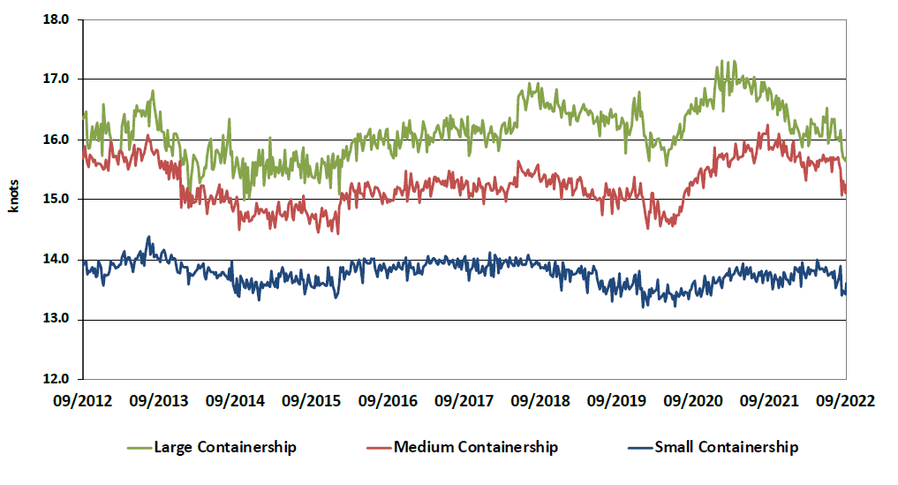
Le Mega containership abbassano la velocità per far fronte ai costi dell’energia
Fonte: Banchero Costa

Slide 12
Come impatta il cambiamento sull’Italia?
L’Italia può trarre vantaggio dalla ritrovata centralità del Med
Il Paese può essere favorito da Supply Chain più «corte» incoraggiate dall’emergere di fattori di competitività anche tra Stati
Porti e logistica sono imprescindibili per l’Italia e giocano un ruolo chiave nella competizione con gli altri paesi
Il Paese può beneficiare dei processi di reshoring/nearshoring/ friendshoring
In Italia ZES e ZLS incentivano gli insediamenti produttivi
I porti italiani sempre più hub energetici

Slide 13
In questi scenari si colloca la nostra Blue Economy con la sua filiera
Blue economy Italia 2020. Valore Aggiunto €51,2 Bn
€bn
3,1
1,8
7,3
10,5
17,2
8,1
3,2
6%
3%
14%
21%
34%
16%
6%
Pesca
Estraz. marine
Cantieristica
Movim. Merci e passeggeri via mare
Ricerca e tutela ambientale
Turismo
Sport
Fonte: SRM su Unioncamere 2022
‎Il valore diretto della Blue economy in Italia, pari nel 2020 a circa 51 miliardi di euro, è una volta e mezzo quello dell’agricoltura e quasi l’80% del valore aggiunto dell’edilizia.
Solo per il trasporto marittimo, l’Italia produce il 16% del Valore Aggiunto del settore dell’UE.

Slide 14
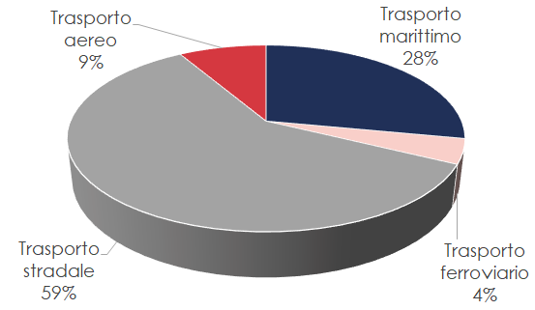
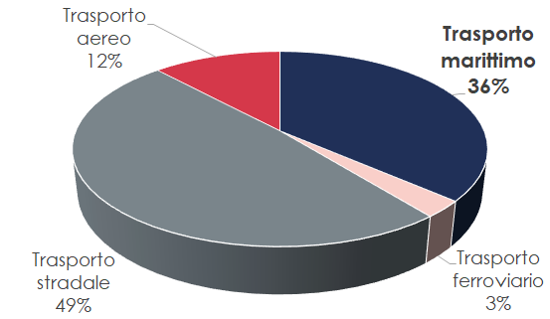
Il nostro sistema internazionale dipende sempre di più dal mare
La situazione al 2003
Come è cambiata nel 2021
+8%
-10%
Fonte: ISTAT - Coeweb

Slide 15
I Porti italiani sono in ripresa (III trimestre 2022)
container
45,5
mln tonn
solide
8,8
mln TEUs
+8%
+3,7%
Ro-Ro
93,2
mln tonn
liquide
TOT. Merci III 2022:
372,6 mln tonn.
+3,4%
Sul 2021
-1,5%
125,9
mln tonn
Varie
+4,4%
15,4
mln tonn
+2,2%
Fonte: SRM su Assoporti 2022
Movimentazione portuale III trimestre 2022 – dati in mln tonn e var % sul 2021

Slide 16
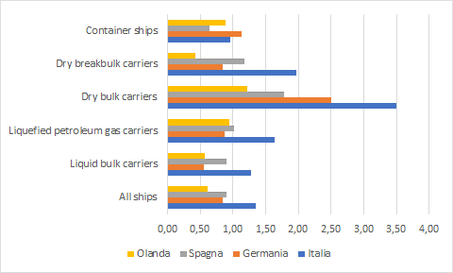
Bisogna puntare anche sui fattori di competitività di tipo classico: tempo medio di attesa delle navi in porto (giorni)
Fonte: SRM on UNCTAD
Sui tempi medi di stazionamento in porto dobbiamo migliorare

Slide 17
Puntare sullo Shortsea e quindi sul Ro-Ro: Italia dominante in questo settore nel Med
Confronto trend Ro.Ro con merci totali (2016=100)
Top 10 porti Ro-Ro nel Med
Dati al III 2022
Fonte: SRM su Assoporti e Eurostat 2021
Fonte: eurostat 2021

Slide 18
Italia al 2° posto per reshoring in Europa
Casi reshoring in Europa (Top 10)
Aree di provenienza dei casi di reshoring in Italia
Fonte: SRM su Polimi 2022
‎L’Italia al secondo posto in Europa per casi di reshoring.
Il 43% del reshoring in Italia proviene da imprese localizzate nel Far East (Cina 32%).

Slide 19
Un importante contributo per favorire il reshoring può venire dalle ZES/ZLS
FRIULI VENEZIA GIULIA
Porto di Trieste
VENETO
Porto di Venezia
Il PNRR ha destinato alle ZES 630 mln di investimenti
GENOVA
EMILIA ROMAGNA
Porto di Ravenna
LA SPEZIA
ABRUZZO
Porto di Ancona
TOSCANA
Porto di Livorno
ADRIATICA
(PUGLIA+MOLISE)
Porti di Bari e Brindisi
LAZIO
Porto di Civitavecchia
CAMPANIA
Porti di
Napoli e Salerno
IONICA
(PUGLIA+BASILICATA)
Porto di Taranto
SARDEGNA
Porti di Cagliari e Olbia
CALABRIA
Porto di Gioia Tauro
ZES
SICILIA
OCCIDENTALE
Porto di Palermo
ZLS
SICILIA
ORIENTALE
Porto di Catania
Fonte: SRM

Slide 20
Le ZES supportate dagli interventi finanziati con fondi PNRR
Fondi ZES
Milioni di euro
62,9
83,09
108,1
136
111,7
10
56,8
61,41
Fonte: SRM su MIMS

Slide 21
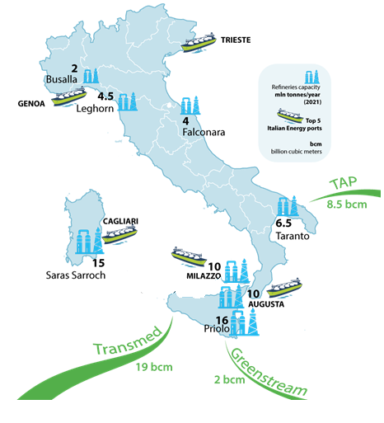
I porti italiani sono chiamati ad un grande cambiamento. Non più solo nodi logistici ma anche hub energetici strategici
Italia:
Un energy gateway
per il Med
Il sistema portuale italiano ha un'importante caratterizzazione energetica: il 34% è costituito da rinfuse liquide.
I primi 5 porti energetici italiani concentrano circa il 70% del traffico e sono: Trieste, Cagliari, Augusta, Milazzo e Genova.
Il Sud concentra la maggiore capacità di raffinazione.
L'Italia è una porta d'accesso per i nuovi flussi energetici dal Nord Africa e dall'area del Caspio verso l'Europa. L'80% delle importazioni di gas nel 2022 (gennaio-ottobre) avviene via gasdotto. Il 64% del gas importato via gasdotto arriva al Sud.
Le interconnessioni di rete con l'UE sono fondamentali per un futuro a basse emissioni di carbonio (energie rinnovabili e idrogeno); sfida per capitalizzare le energie rinnovabili prodotte nei Paesi dell'area MENA.
Fonte: elaborazioni SRM su Assoporti e UNEM, 2022

Slide 22
GRAZIE

